Slide 1

Проект по техническому творчеству «Кондиционер»
МБДОУ Детский сад №153 г.о. Самара
Выполнила: Хасанова Е. В.,
воспитатель

Slide 2
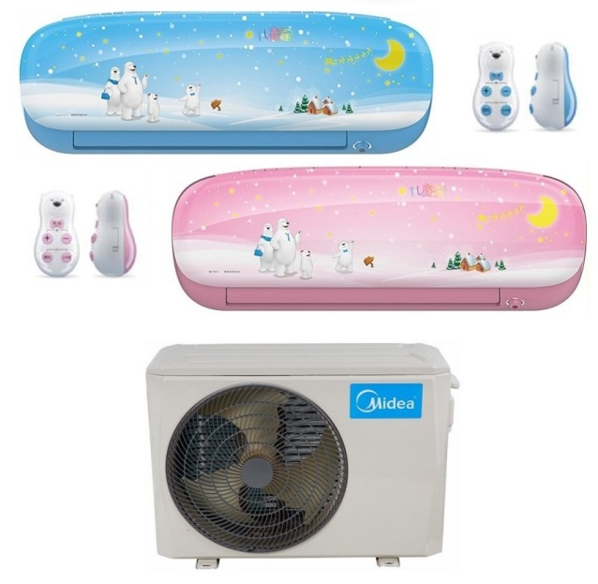
Цели и задачи проекта
Цель:
Задачи:
Совершенствование детского научно-технического творчества
Развить творчество;
Развивать умение анализировать предмет, выделять его характерные особенности;
Пробудить интерес к моделированию и конструированию;
Устанавливать связь между назначением и строением основных частей;
Развивать умение применять свои знания при проектировании и сборке конструкций;
Развивать познавательную активность детей, воображение, фантазию и творческую инициативу.

Slide 3
Актуальность
Развитие творческих способностей детей дошкольного возраста является особенно необходимым. Дело в том, что пик творчества у детей приходится на 3,5 – 5 лет. Формирование творческих способностей у детей на первых порах сводится к привитию им навыков и умений в том или ином деле. И уже в дальнейшем дети проявляют инициативу, находчивость и фантазию.
Актуальность данного проекта заключается в развитии у воспитанников умения творчески применять ранее приобретенные конструктивные навыки, обговаривать и анализировать свои идеи с коллективом; в содействие развития склонностей и технических интересов детей.

Slide 4
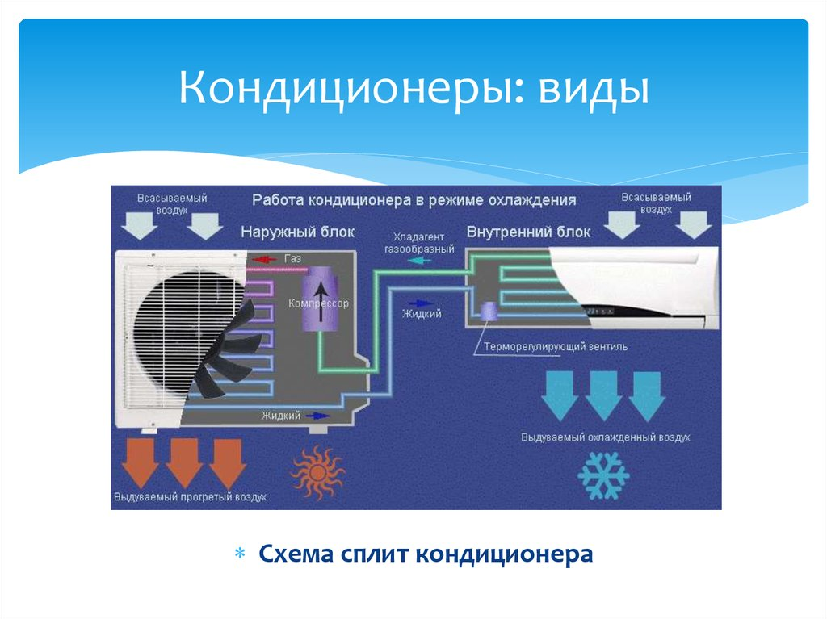
1 этап: Подготовка
Мы с детьми провели познавательную беседу «Кондиционер. Для чего он нужен, из чего состоит и как работает» с наглядным материалом.

Slide 5
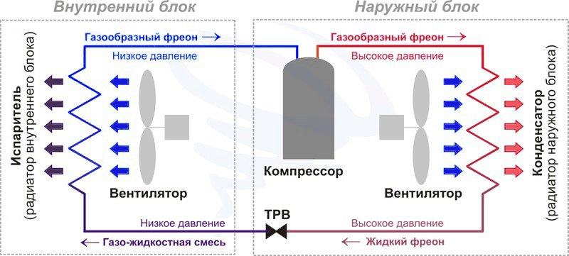
2 этап: Дидактическая игра «Собери по схеме»
Дидактическая задача: сформировать представления об устройстве кондиционера.
Игровая задача: построить схему кондиционера.

Slide 6
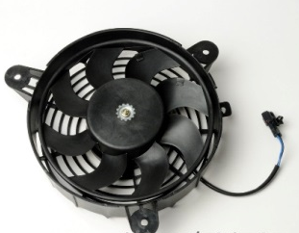
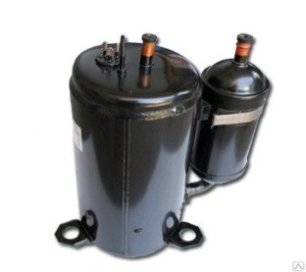
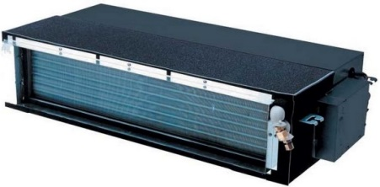
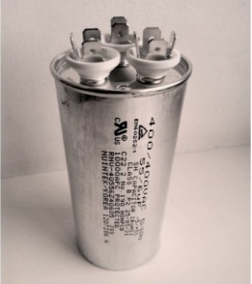
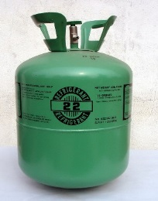
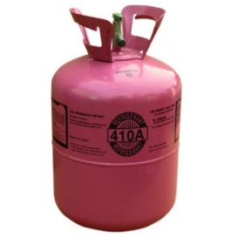
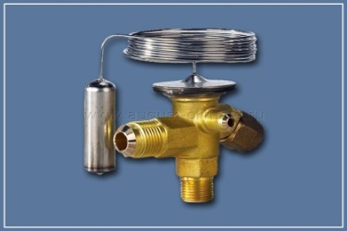
2 этап: Дидактическая игра «Собери по схеме»
Вентилятор
Компрессор
Испаритель
Конденсатор
Газообразный фреон
Жидкий фреон
Вентиль регулирующий температуру (ВРТ)
Внутренний блок
Наружный блок

Slide 7
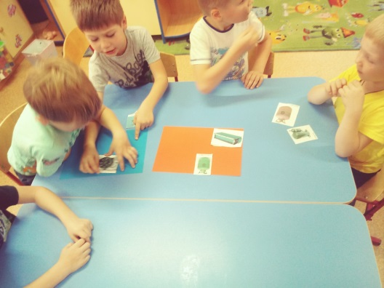
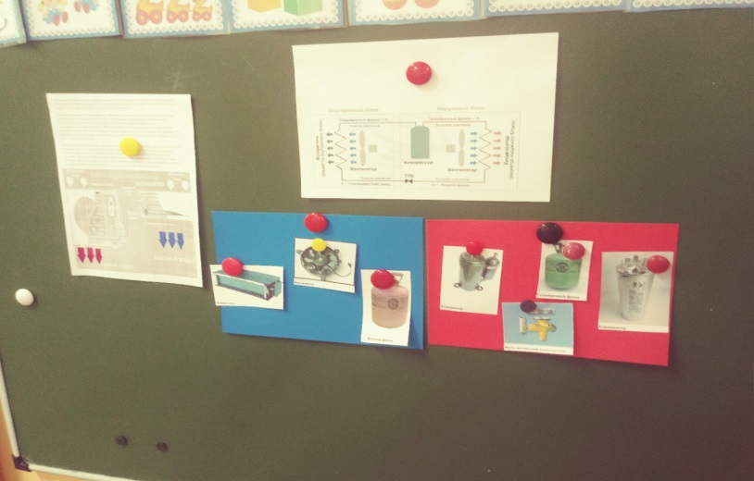
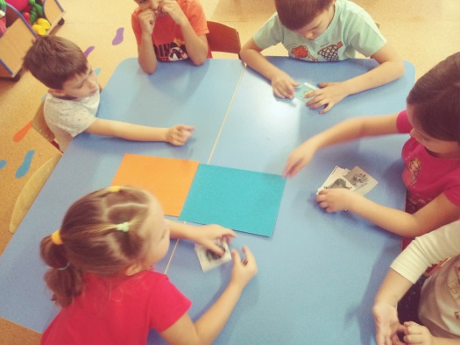
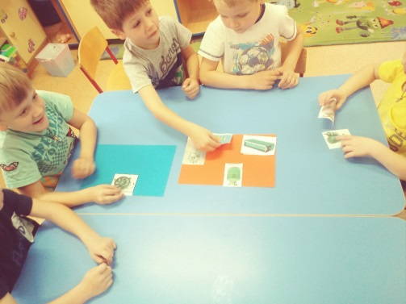
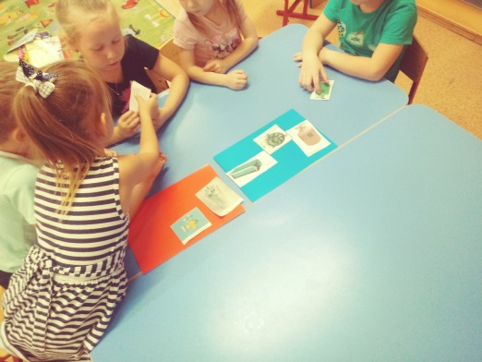
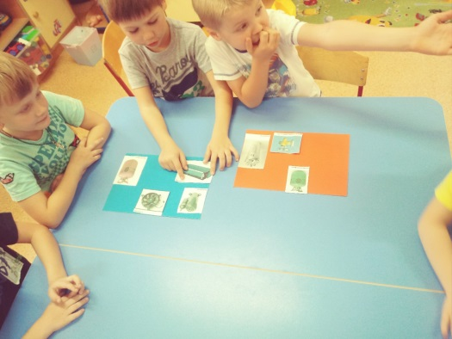
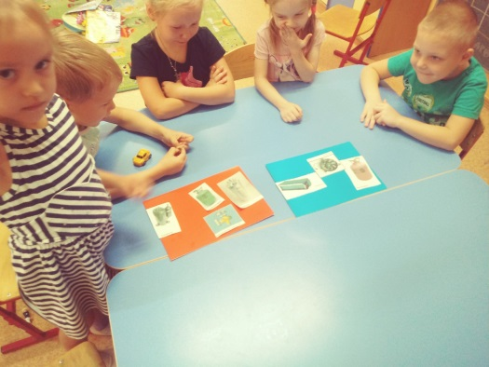
2 этап: Дидактическая игра «Собери по схеме»
Ребята разделились на две команды и сообща собирали схему устройства кондиционера.

Slide 8
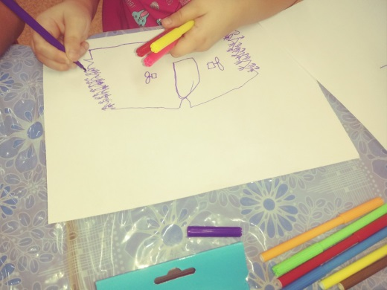
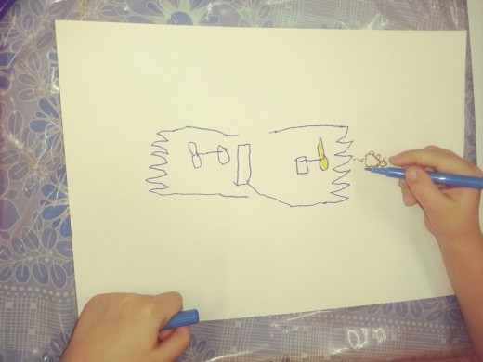
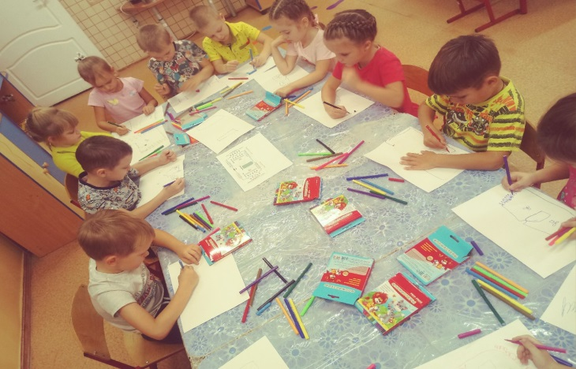
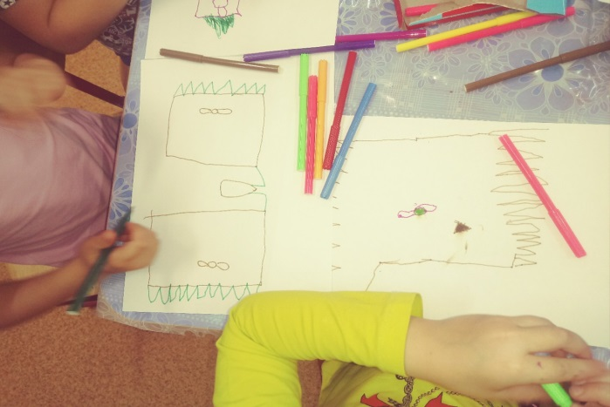
3 этап: Рисунок схемы кондиционера
Для закрепления материала ребята рисовали схему кондиционера, используя усвоенную информацию о его устройстве.

Slide 9
4 этап: Сборка кондиционера из подручных средств
На этом этапе мы с ребятами приступили к сборке кондиционера. Из подручных средств мы использовали:
Две картонные коробки (внутренний и наружный блок);
Трубочки для напитков (трубки, по которым движется газ низкого и высокого давления);
Подкрашенную высокую коробку от чипсов с крышкой (компрессор);
Части от пенопластовой упаковки (испаритель и конденсатор);
Подкрашенную коробку от чая (ВРТ);
Детская мельница для песочницы и вентилятор от робоконструктора с батарейками (вентиляторы в разных блоках).

Slide 10
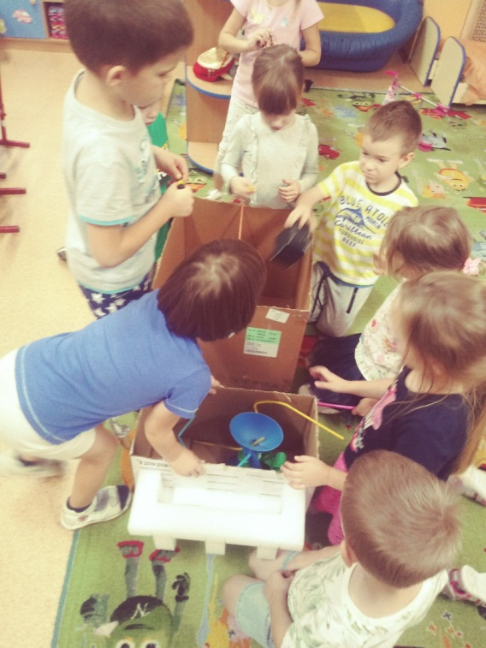
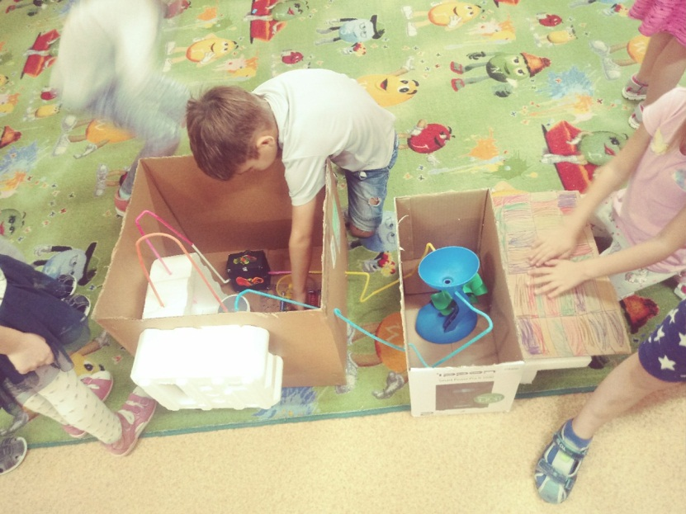
4 этап: Сборка кондиционера из подручных средств
Мы взяли две картонные коробки, обрезали верх и сделали в них дырочки для трубочек. Коробка поменьше была внутренним блоком кондиционера, а побольше - наружным

Slide 11
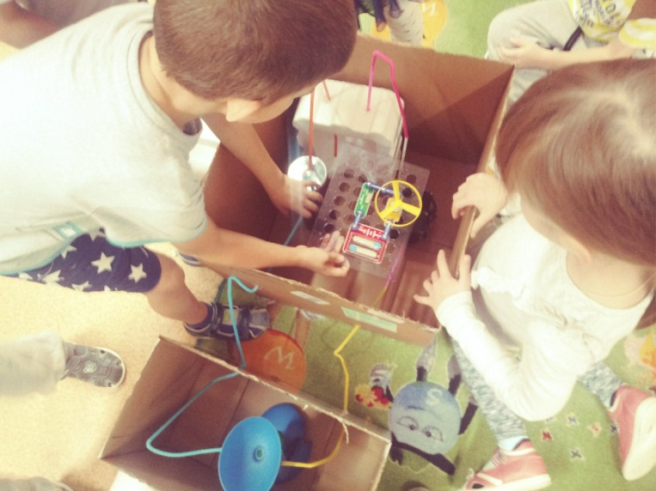
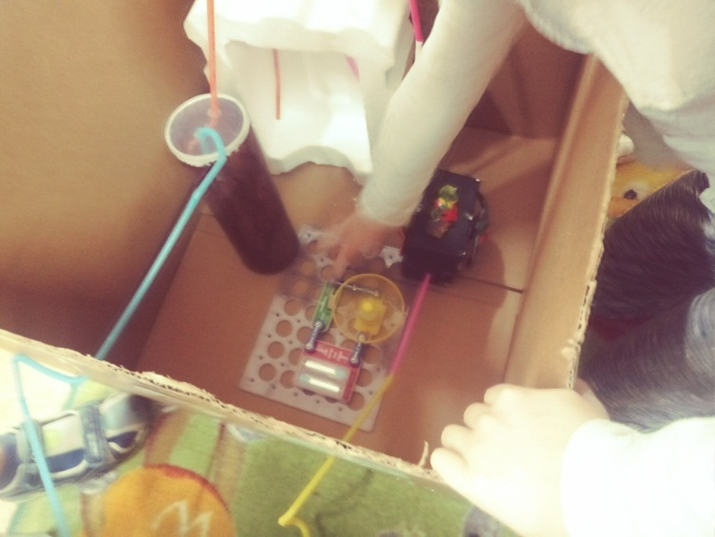
4 этап: Сборка кондиционера из подручных средств
Самым увлекательным для детей была установка робоконструктора с батарейками – при нажатии на кнопку, вентилятор вращался.

Slide 12
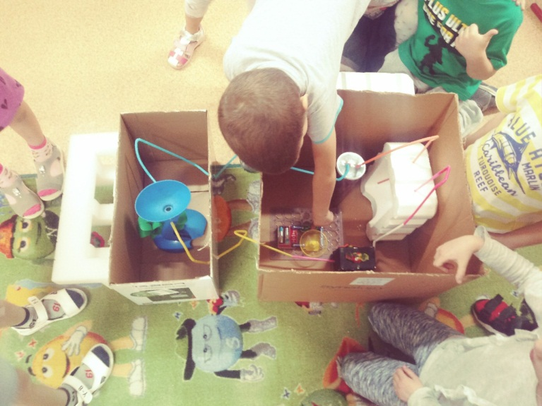
Заключение
Техническое творчество – вид деятельности воспитанников, результатом которой является технический объект, обладающий признаками полезности и субъективной новизны.
В результате у нас получился сборный кондиционер, максимально приблеженный к настоящему по внутренней схеме. Наш проект занял призовое место.

